Slide 1


Campus Contest
JARZAGUET Frédéric

Slide 2

Gestion de projet
Période Campus Contest du 17 au 20 décembre 2019
1er jour, difficultés du jour :
Suite à de mauvais choix pour appréhender le début du projet, une perte de temps non négligeable a été effectuée.
Celle-ci est d’autant plus renforcée, du fait de mauvaises interprétations des consignes.
Au total, c’est près de 3 heures qui se sont envolées pour rien.

Slide 3
Gestion de projet
Période Campus Contest du 17 au 20 décembre 2019
1er jour, actions de résolution et de montée en compétence :
Après s’être posé, repris certains cours, j’ai repris le cahier des charges pour en refaire une analyse et mieux abordé ce Campus Contest.
A la suite, je me suis créer un tableau de bord des tâches à effectuer et commencer la maquette de mon site (maquette de type zoning).

Slide 4
Gestion de projet
Période Campus Contest du 17 au 20 décembre 2019
1er jour, Actions effectuées :
Analyse du cahier des charges afin d’étudier les demandes, les contraintes et supports imposés.
Création d’un tableau de bord des différentes taches à effectuer.
Création de la maquette du portfolio.

Slide 5
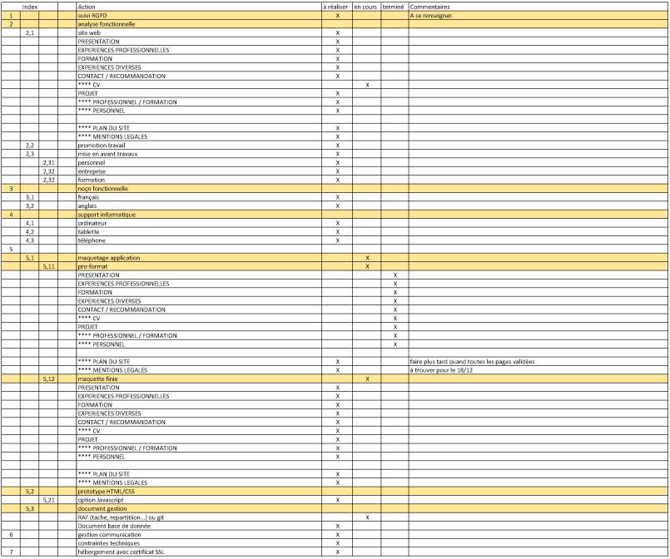
Gestion de projet
Période Campus Contest du 17 au 20 décembre 2019
1er jour :
,

Slide 6
Gestion de projet
Période Campus Contest du 17 au 20 décembre 2019
2eme jour, difficultés du jour :
La prise en main de GITHUB et la mise en place du nouveau projet portfolio fut compliqué pour plusieurs d’entre nous.
La prise en main du code pour adapter l’idée de maquette, m’a présenté des points de blocage. C’est points ont été renforcé par une mauvaise pratique de sauvegarde intermédiaire en cas de perte de donnée. Lors de l’ouverture des fichiers de travail via « Visual Studio Code », ce n’est pas le bon fichier.css qui était utilisé.
Cette situation c’est accentué par une mauvaise manipulation sur GITHUB qui m’a fait perdre une grande partie du travail du jour.

Slide 7
Gestion de projet
Période Campus Contest du 17 au 20 décembre 2019
2eme jour, actions de résolution et de montée en compétence :
L’intervention de Théo, élève d’une autre section, nous à permis de mettre en route nos projets sur GITHUB et de démarrer sur de bonnes bases.
Une bonne pratique assimiler ce jour, m’a permis de trouver mon erreur du fichier miroir.
Je remercie encore le B3 qui est venu me débloquer de ma mauvaise manipulation sur GITHUB. Cela ne m’a malheureusement pas éviter de perdre tous les enregistrement et utilisation du logiciel.

Slide 8
Gestion de projet
Période Campus Contest du 17 au 20 décembre 2019
2eme jour, Actions effectuées :
Création d’une première version du document d’analyse fonctionnelle.
Création de la page de présentation.
Création du CV, et ajout au site.

Slide 9
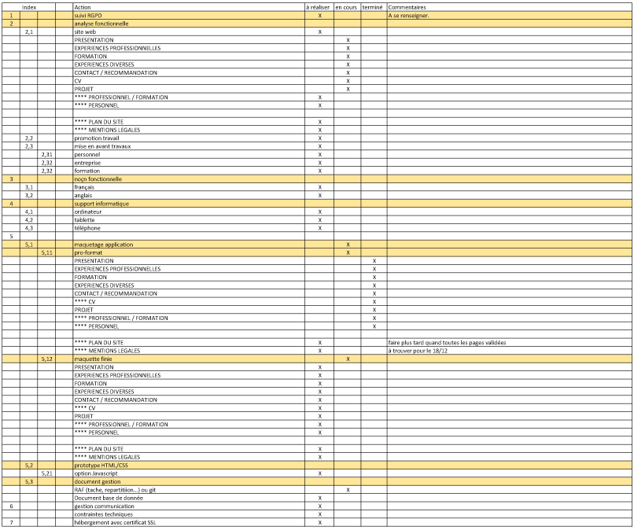
Gestion de projet
Période Campus Contest du 17 au 20 décembre 2019
2eme jour :

Slide 10
Gestion de projet
Période Campus Contest du 17 au 20 décembre 2019
3eme jour, difficultés du jour :
Pas de difficulté remarquable ce jour du point de vue technique.
La gestion de la fatigue lié à l’accumulation se ressent et diminue la lucidité pour la production de document et de code.

Slide 11
Gestion de projet
Période Campus Contest du 17 au 20 décembre 2019
3eme jour, actions de résolution et de montée en compétence :
Montée en compétence par la mise en pratique des cours et des différentes recherches sur internet.
Par un travail en équipe et la volonté d’utiliser une deuxième base de donner dans mon site, j’ai pus voir deux modes de fonctionnements des BDD.

Slide 12
Gestion de projet
Période Campus Contest du 17 au 20 décembre 2019
3eme jour, Actions effectuées :
Création du document des bases De Donnée.
Création et renseignement des différentes pages du site.

Slide 13
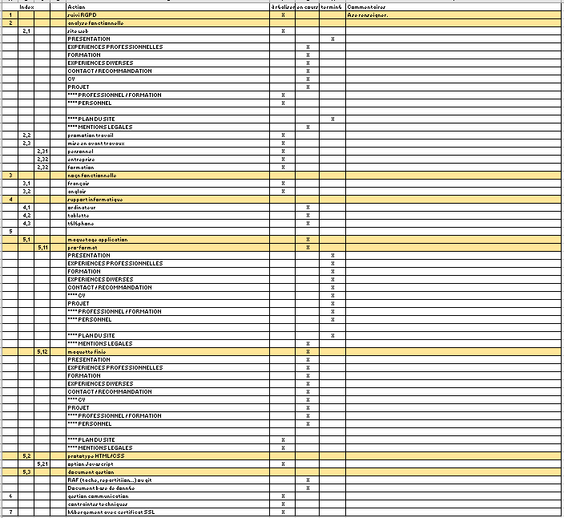
Gestion de projet
Période Campus Contest du 17 au 20 décembre 2019
3eme jour :

Slide 14
Gestion de projet
Période Campus Contest du 17 au 20 décembre 2019
4eme jour, difficultés du jour :
Pas de difficulté remarquable ce jour du point de vue technique.
La vraie difficulté du jour fut de gérer le temps, la fatigue et surtout ne pas se disperser en voulant produire plus de choses que possible et demandées.

Slide 15
Gestion de projet
Période Campus Contest du 17 au 20 décembre 2019
4eme jour, actions de résolution et de montée en compétence :
Montée en compétence par un travail en binôme en confrontation d’idée et par demande de validation auprès des autres étudiants pour obtenir leurs suggestions et avis.

Slide 16
Gestion de projet
Période Campus Contest du 17 au 20 décembre 2019
4eme jour, Actions effectuées :
Création page formulaire pour les contact et recommandation. Cette page n’est pas finis à ce jour.
Création des mentions légales.
Finalisation des différents supports à rendre.

Slide 17
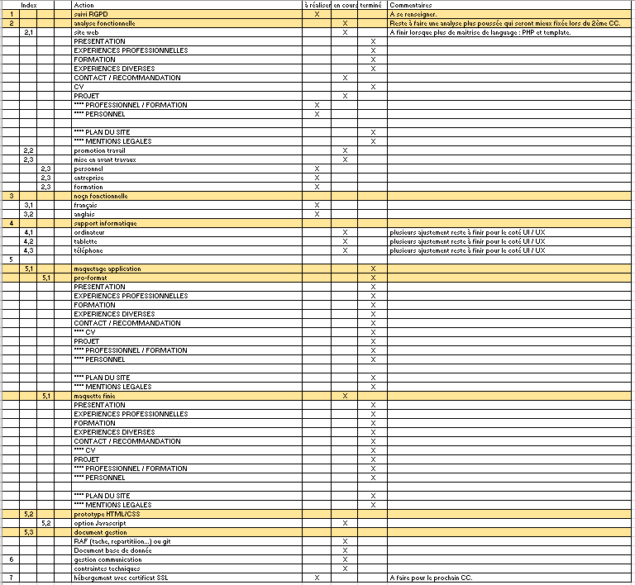
Gestion de projet
Période Campus Contest du 17 au 20 décembre 2019
4eme jour :

Slide 18
Gestion de projet
Ce qu’il reste à faire :
Ajuster le code de l’ensemble du site afin d’avoir une meilleure expérience coté utilisateur.
Finir de compléter chaque onglet pour les renseignements factuels.
Trouver une illustration adaptée pour chaque expériences, formations et projet.
Continuer à développer les fonctionnalité du site.

Slide 19
Gestion de projet
Ce qu’il reste à faire :
Continuer à développer les fonctionnalité du site.
Faire une nouvelle version afin d’alléger le code au maximum afin de le rendre plus « propre ».
Mettre en place toute la sécurité, tant pour la base de données que pour le site lui-même.
Continuer de monter en compétence afin d’ajouter du contenu pertinent.

Slide 20
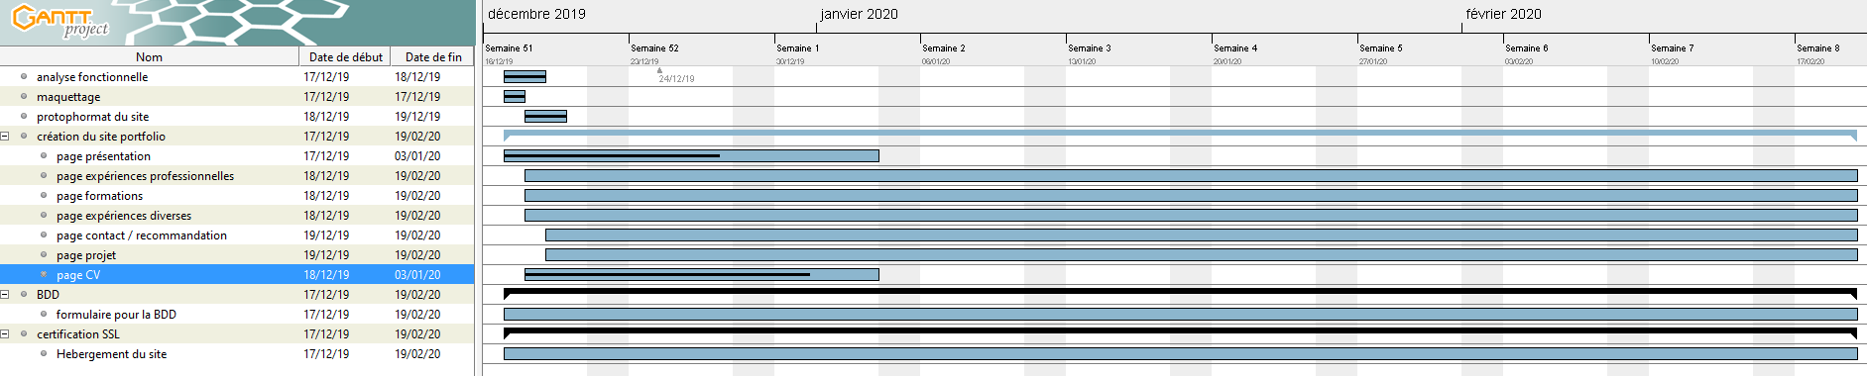
Gestion de projet
Ce qu’il1 reste à faire :

